Slide 1
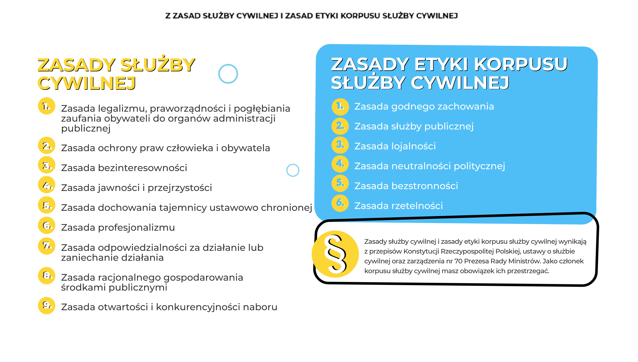
MASZ WĄTPLIWOŚCI?
ZAPYTAJ
Nazwa_komórki@domena.urzędu.pl

Slide 2
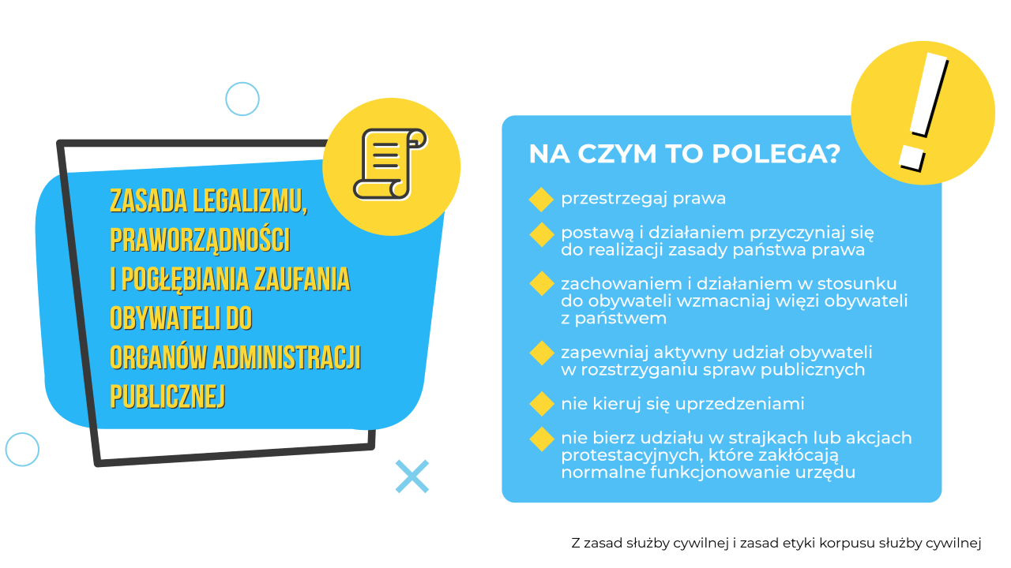
MASZ WĄTPLIWOŚCI?
ZAPYTAJ
Nazwa_komórki@domena.urzędu.pl

Slide 3

MASZ WĄTPLIWOŚCI?
ZAPYTAJ
Nazwa_komórki@domena.urzędu.pl

Slide 4
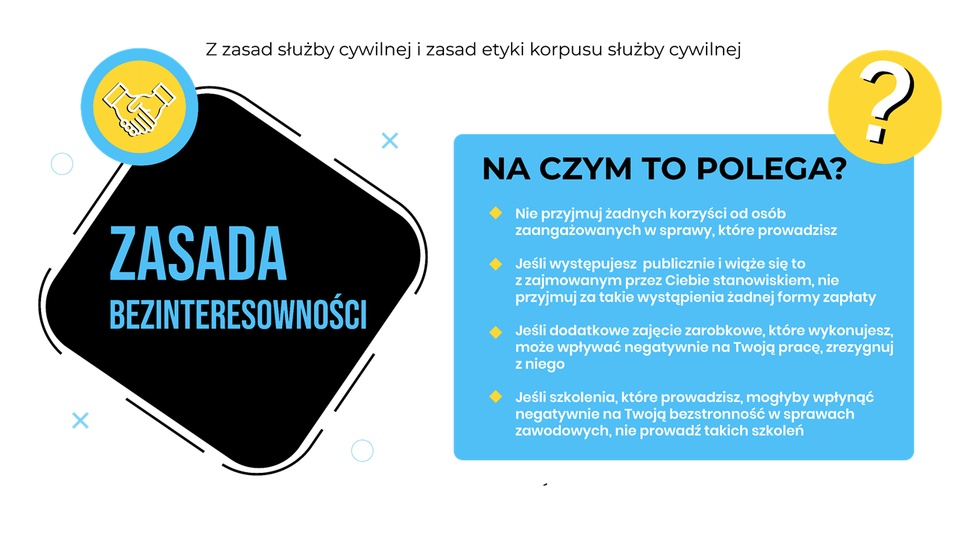
MASZ WĄTPLIWOŚCI? ZAPYTAJ
Nazwa_komórki@domena.urzędu.pl

Slide 5
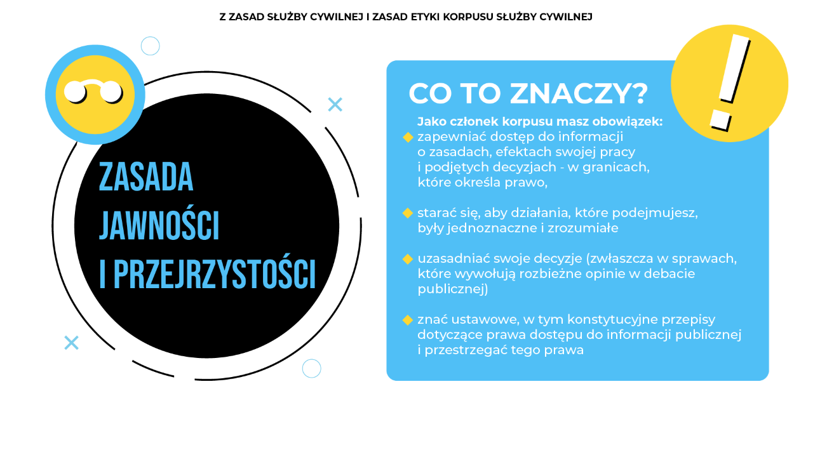
MASZ WĄTPLIWOŚCI?
ZAPYTAJ
Nazwa_komórki@domena.urzędu.pl

Slide 6
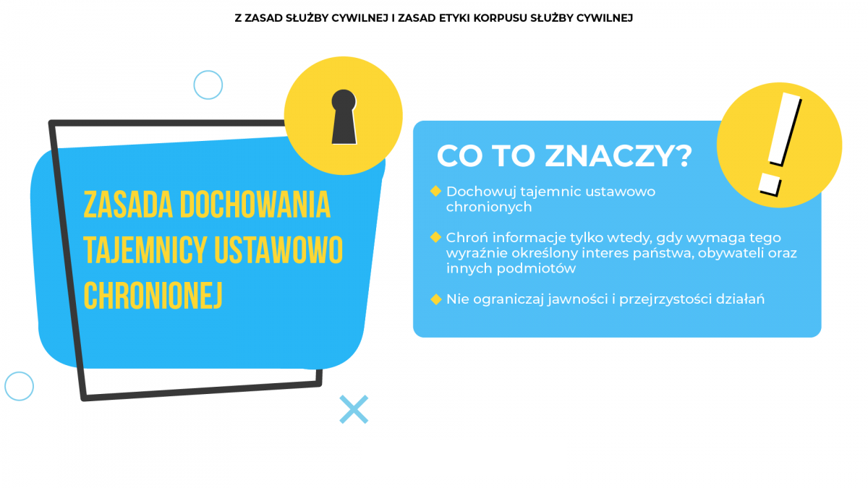
MASZ WĄTPLIWOŚCI?
ZAPYTAJ
Nazwa_komórki@domena.urzędu.pl

Slide 7

CZĘŚĆ 1
MASZ WĄTPLIWOŚCI?
ZAPYTAJ
Nazwa_komórki@domena.urzędu.pl

Slide 8

CZĘŚĆ 2
MASZ WĄTPLIWOŚCI? ZAPYTAJ
Nazwa_komórki@domena.urzędu.pl

Slide 9
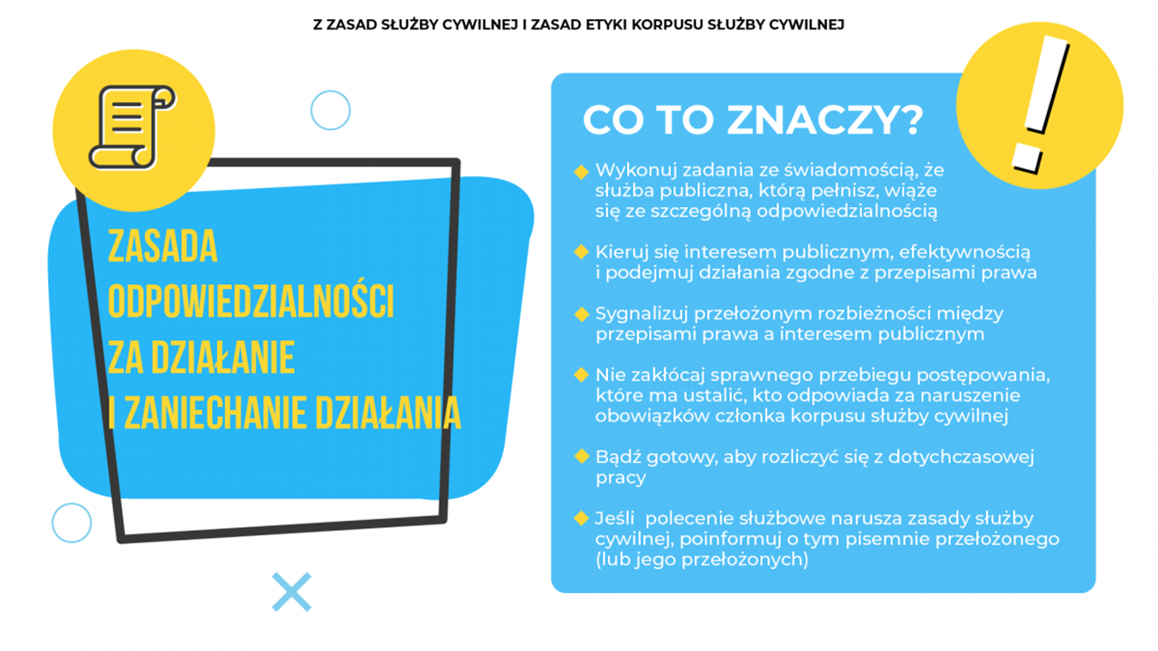
MASZ
WĄTPLIWOŚCI?
ZAPYTAJ
Nazwa_komórki@domena.urzędu.pl

Slide 10
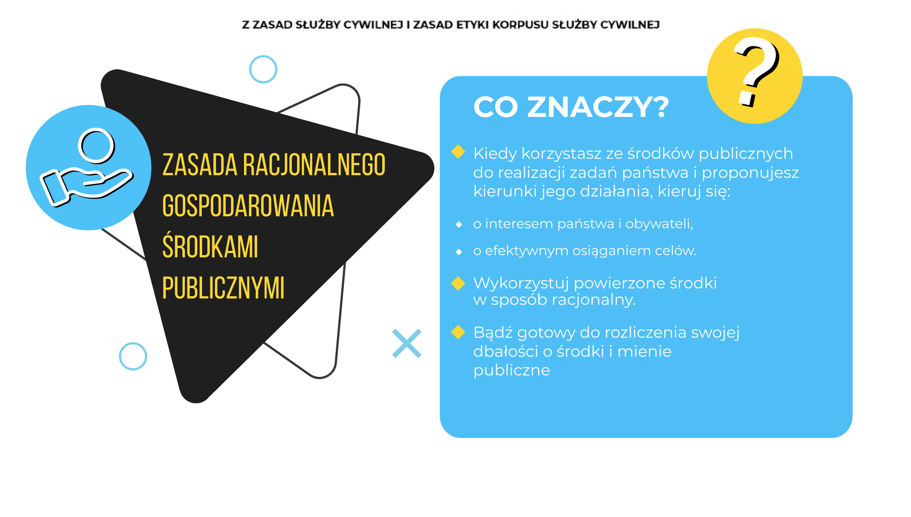
MASZ WĄTPLIWOŚCI?
ZAPYTAJ
Nazwa_komórki@domena.urzędu.pl

Slide 11

MASZ WĄTPLIWOŚCI?
ZAPYTAJ
Nazwa_komórki@domena.urzędu.pl

Slide 12

MASZ WĄTPLIWOŚCI?
ZAPYTAJ
Nazwa_komórki@domena.urzędu.pl

Slide 13

MASZ WĄTPLIWOŚCI?
ZAPYTAJ
Nazwa_komórki@domena.urzędu.pl

Slide 14
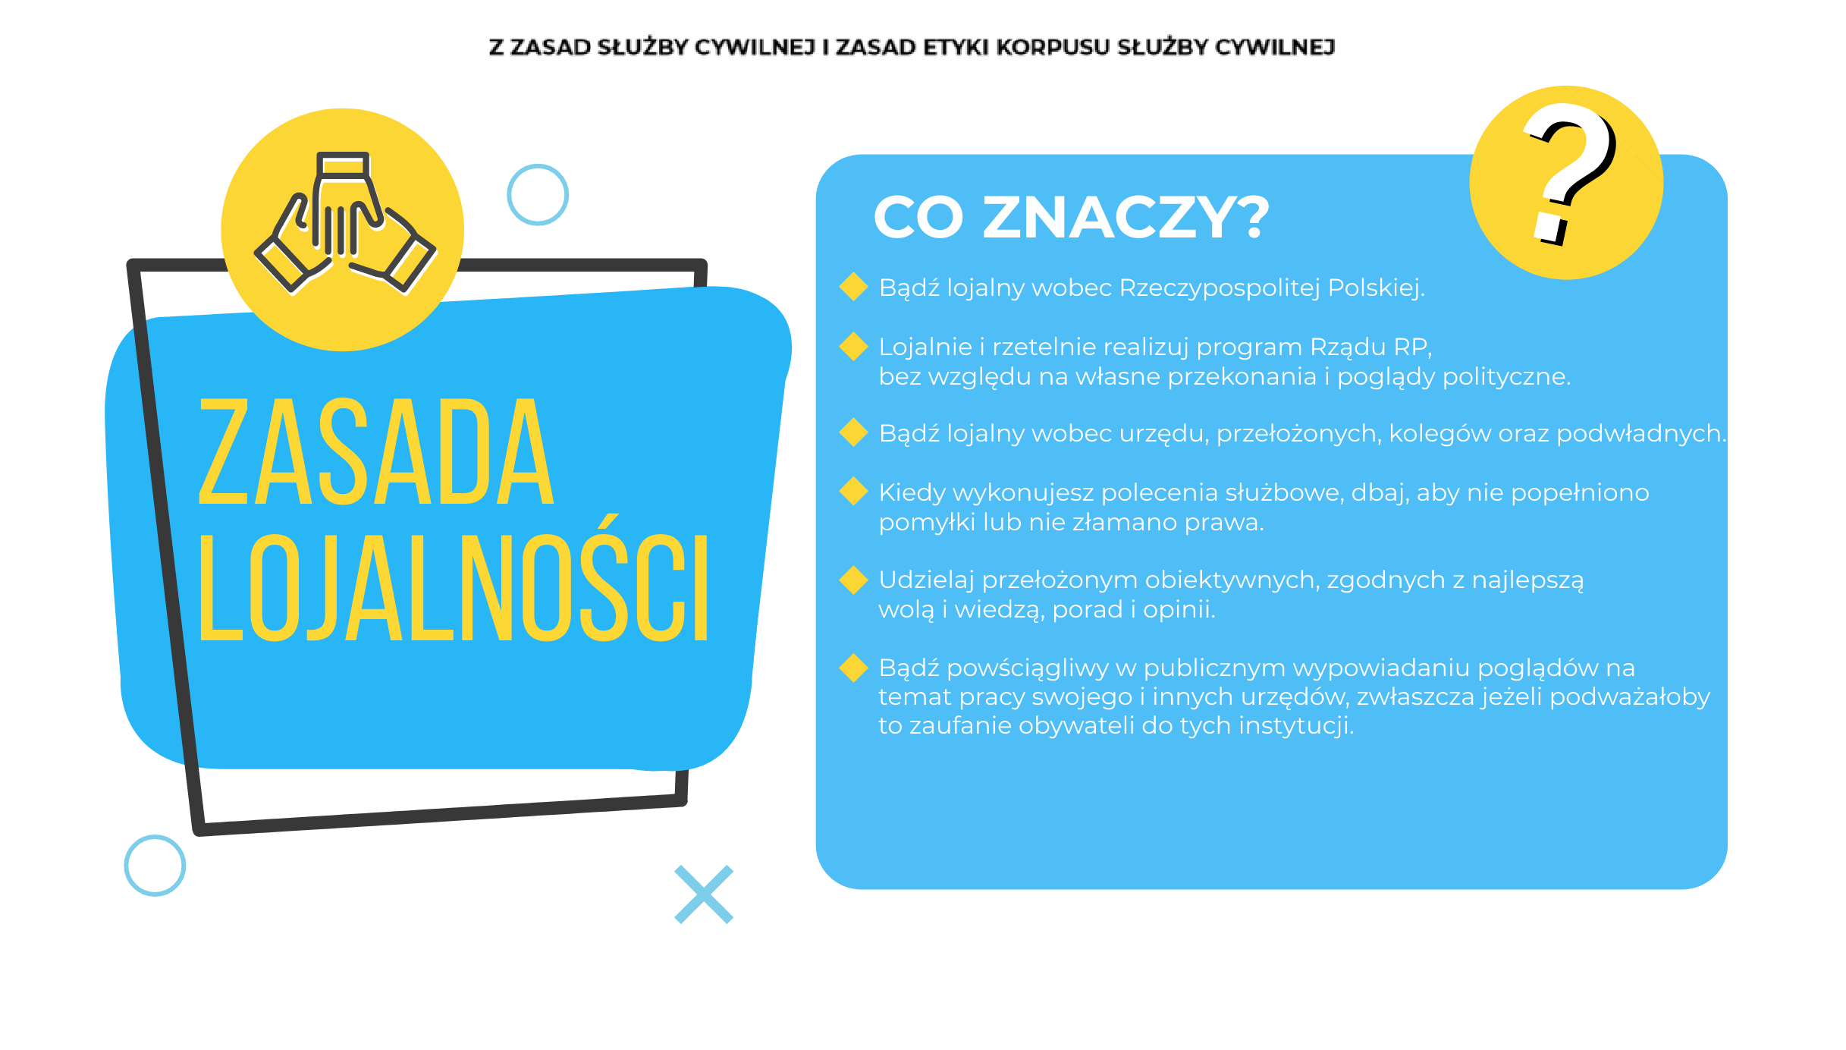
MASZ WĄTPLIWOŚCI?
ZAPYTAJ
Nazwa_komórki@domena.urzędu.pl

Slide 15

MASZ
WĄTPLIWOŚCI?
ZAPYTAJ
Nazwa_komórki@domena.urzędu.pl

Slide 16

MASZ WĄTPLIWOŚCI?
ZAPYTAJ
Nazwa_komórki@domena.urzędu.pl

Slide 17
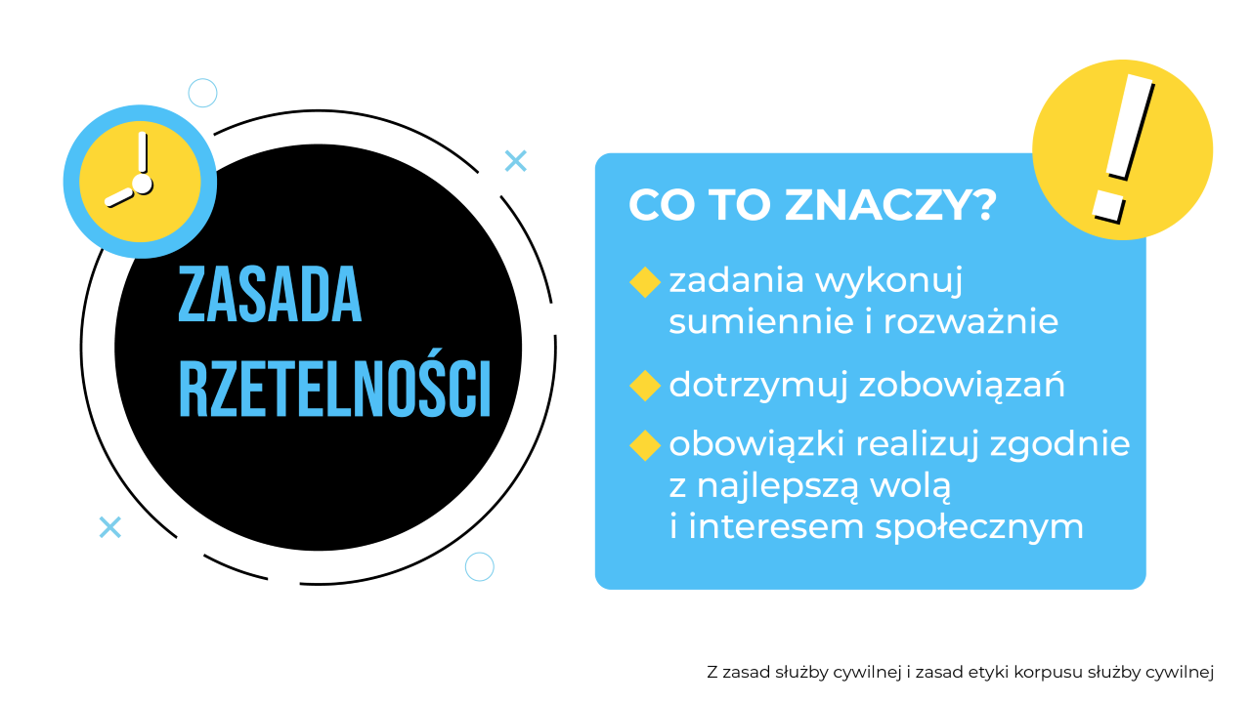
MASZ
WĄTPLIWOŚCI?
ZAPYTAJ
Nazwa_komórki@domena.urzędu.pl

Slide 18
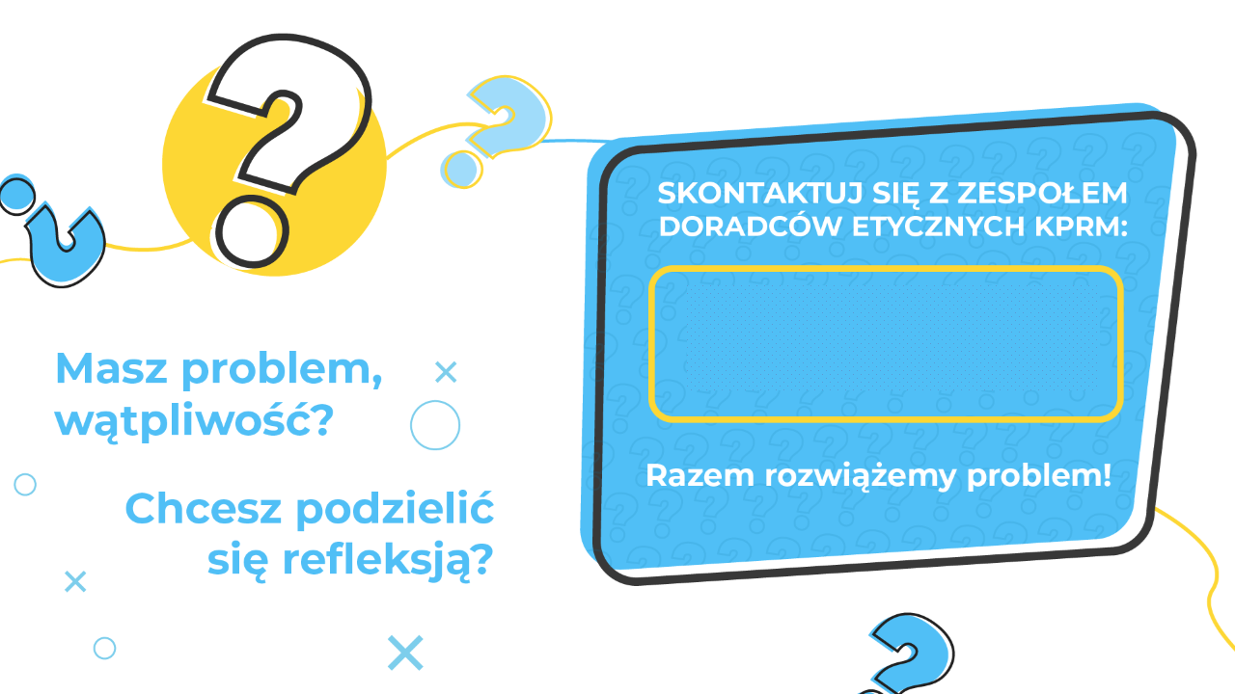
SKONTAKTUJ SIĘ Z DORADCĄ DS. ETYKI
Telefon: +kierunkowy 000 000
Telefon 2: +48 000 000 000
E-mail: nazwa.jednostki@domena.urzędu.pl

